Slide 1
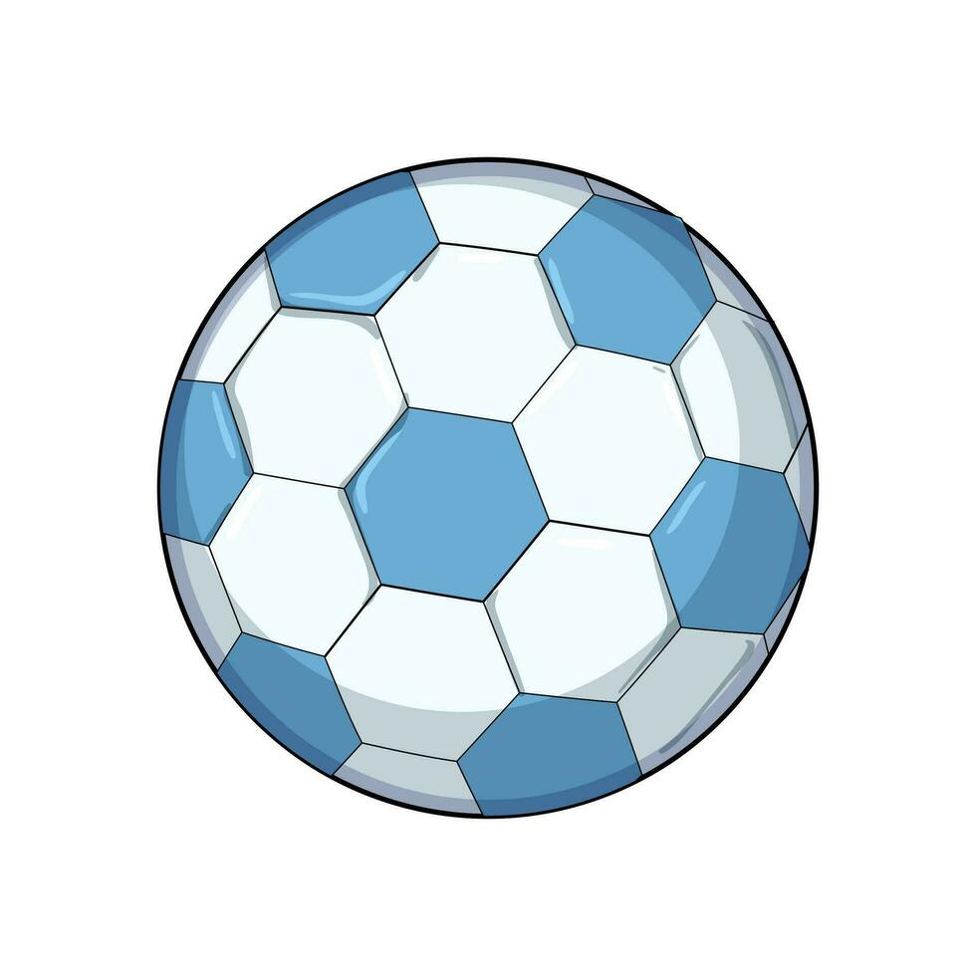
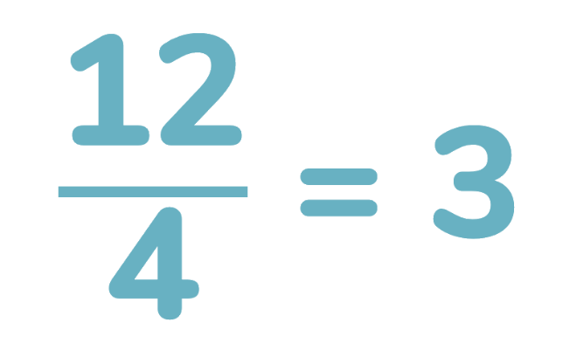
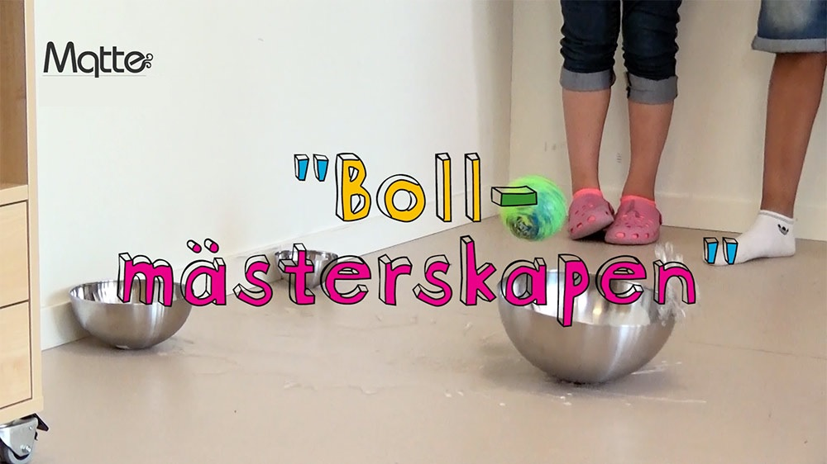
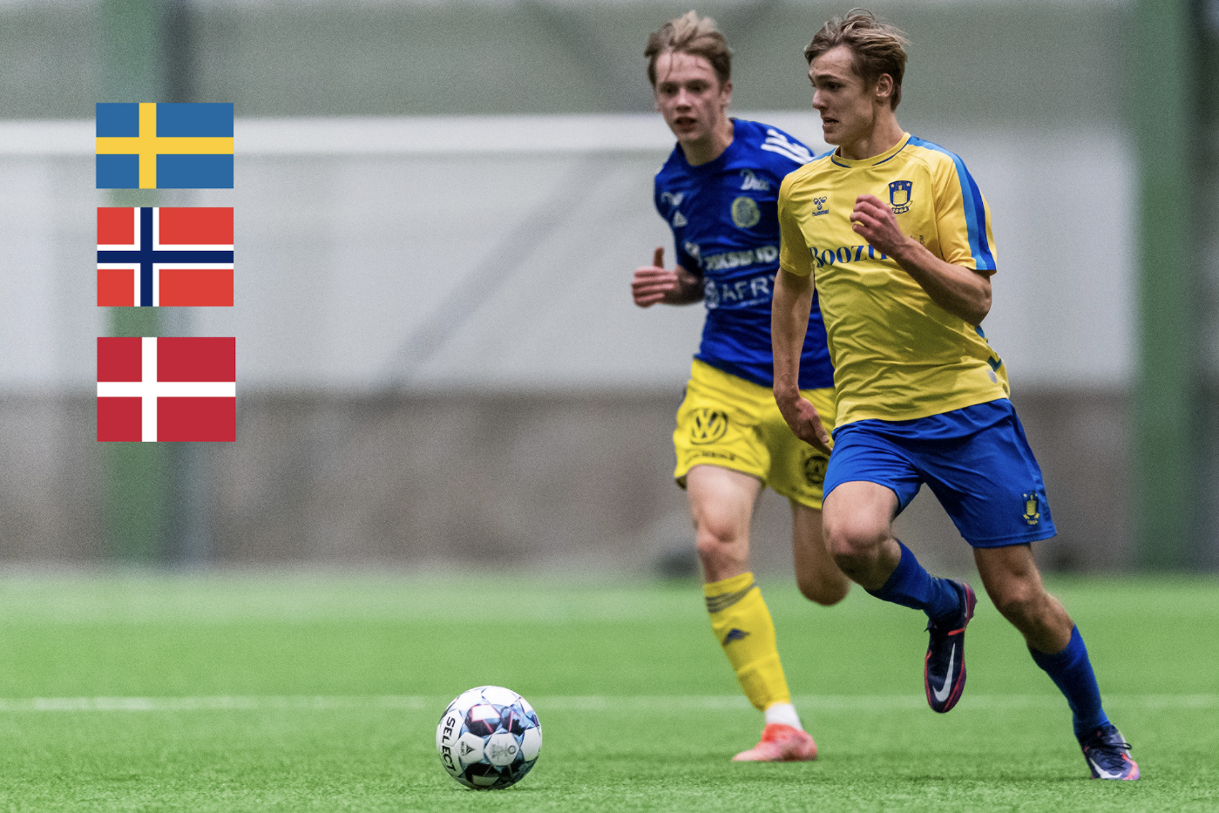
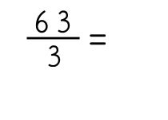

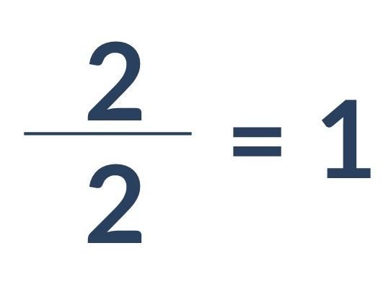
"Fotbollsutmaningen – Mästerskap i matte”
?
kvot

Slide 2
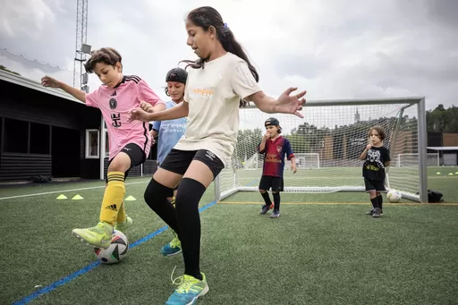
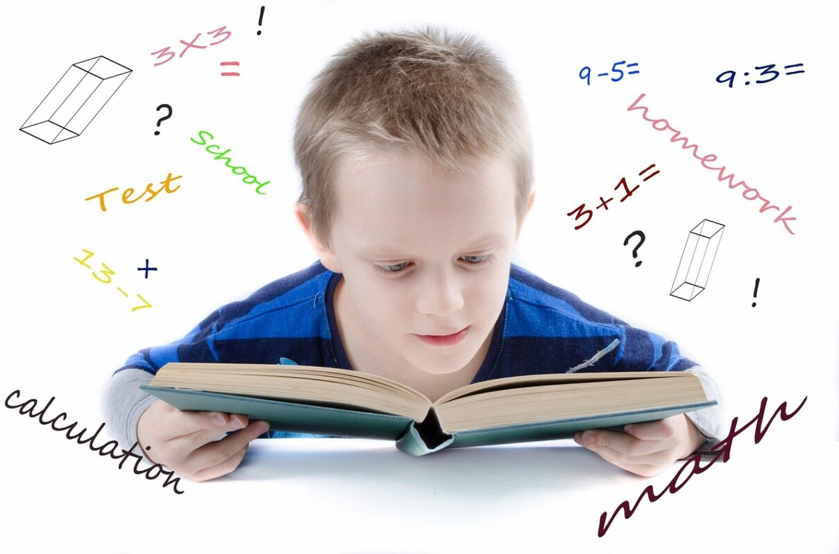
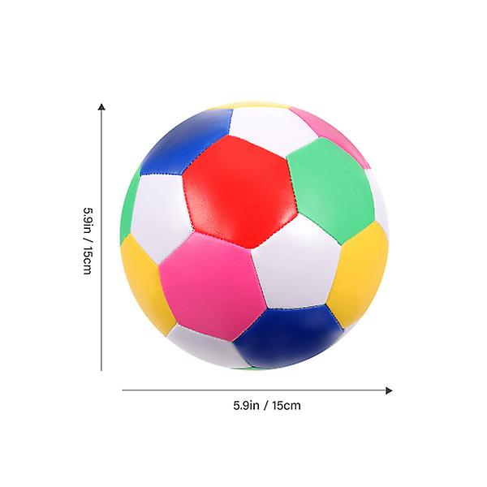
Det var en solig eftermiddag när fotbollslaget från klass 4C skulle spela den viktigaste matchen på hela året.
Lagkaptenen, Linus, ledde sitt lag med stolthet
när de gick in på fotbollsplanen. De skulle möta det
fruktade Divisionslaget, ett lag känt för sina knepiga fotbollsutmaningar som alltid hade något att göra med huvudräkning. För att vinna måste man inte bara vara bra på fotboll, utan även på matte!
4x7

Slide 3

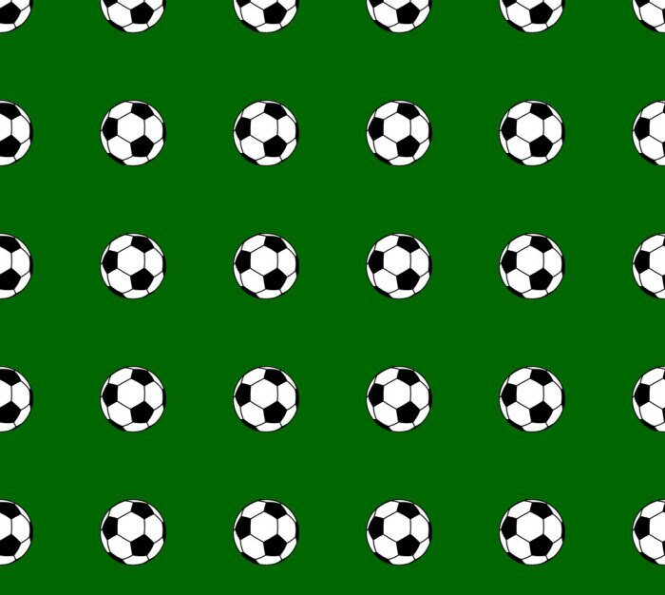
Första utmaningen – Hur många bollar
När visslan ljöd för första halvlek, samlades Divisionslaget runt Linus och hans lag.
En av deras spelare, Tina Multiplikus,
höll upp en skylt där det stod:
"Hur många bollar ska ni använda för att vinna?"
Hon pekade på en stor hög med bollar och sa:
"Ni har 7 bollar i varje rad,
och det finns 8 rader.
Hur många bollar har ni totalt?
Ni har 10 sekunder att svara!"

Slide 4
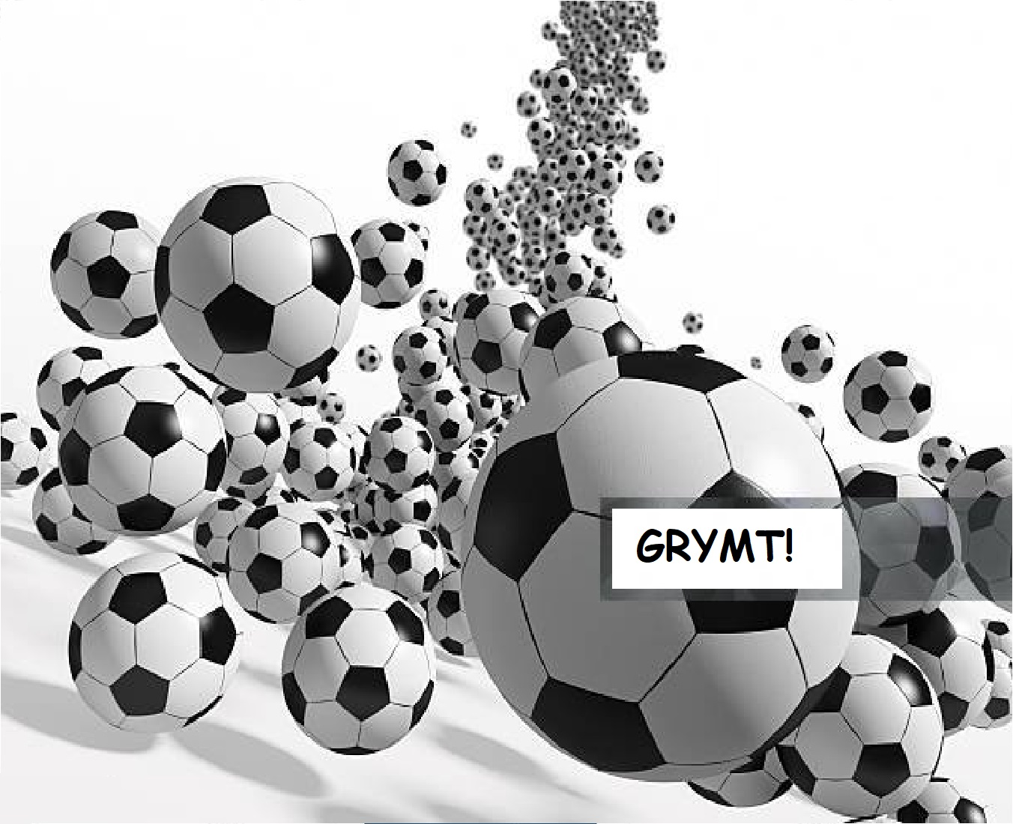
Första utmaningen – Hur många bollar
Linus tänkte snabbt:
"Okej, 7 bollar i varje rad och 8 rader... det är ju 7 gånger 8.
7 x 8 = 56! Vi har 56 bollar!"
Tina Multiplikus nickade. "Bra jobbat! Nu får ni använda alla bollarna för att träna era skott."

Slide 5
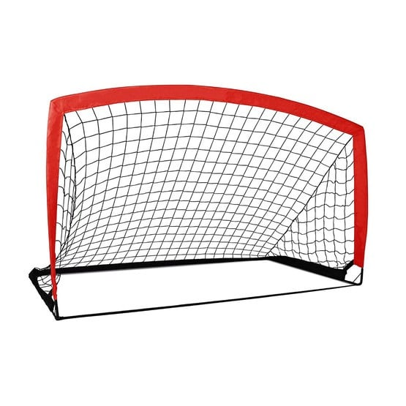
Andra utmaningen – Frisparkar
Under andra halvlek fick Mira, som var i samma lag med Linus, en frispark, men innan hon fick skjuta kom en ny utmaning. Tina Multiplikus ställde sig framför bollen och sa:
"Innan du skjuter, måste du lösa det här problemet. Det finns 4 mål, och du ska skjuta bollen mot ett av dem. Men varje mål har ett nummer, och du måste multiplicera rätt för att veta vilket mål du ska skjuta mot."
Hon höll upp ett kort där det stod: "Vilket mål ska du skjuta på om du måste träffa mål nummer 9 gånger 8?"
54
63
72
48

Slide 6
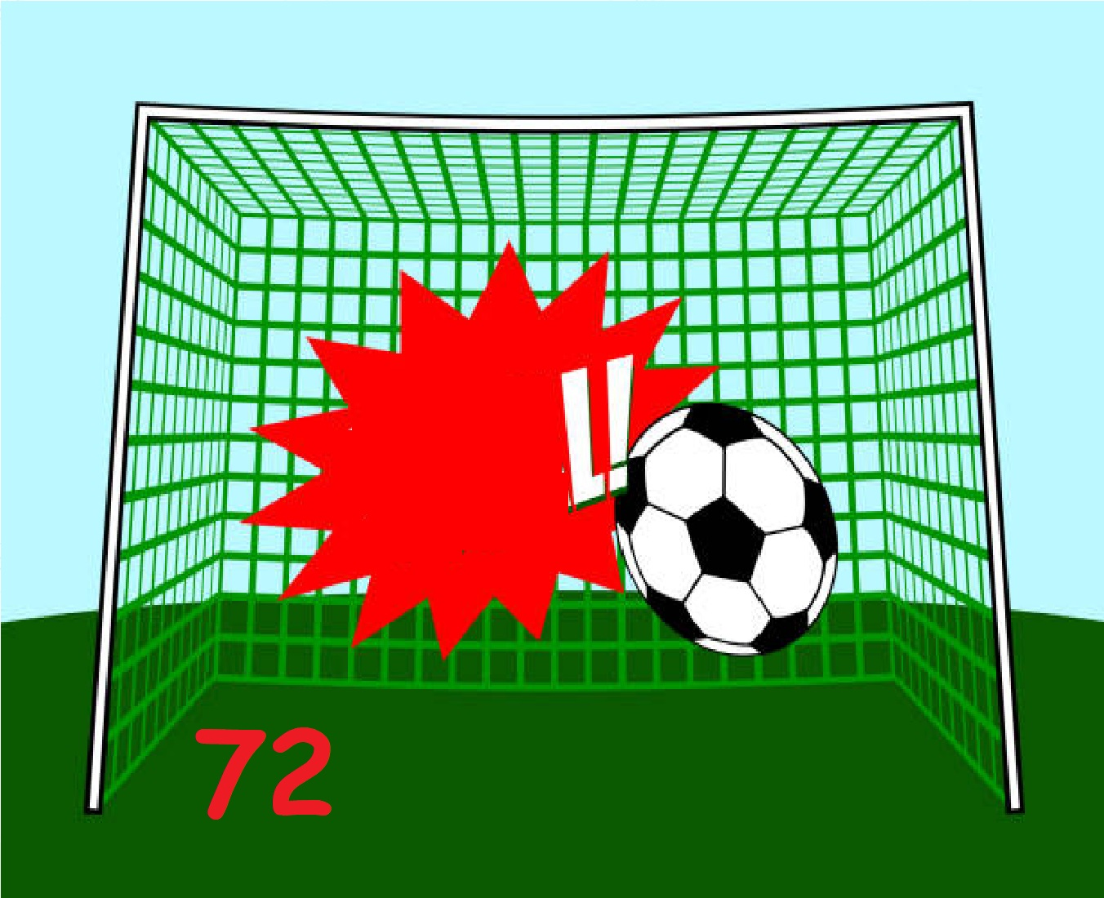
Andra utmaningen – Frisparkar
Mira tänkte snabbt igen. ”9 gånger 8... 8 gånger 8 är 64 och sen lägger jag en åtta till…det blir ju 72! Mål nummer 72!"
Mira siktade och sköt mot mål nummer 72 – och bollen flög rakt in i nätet! Publiken jublade.
MÅ

Slide 7
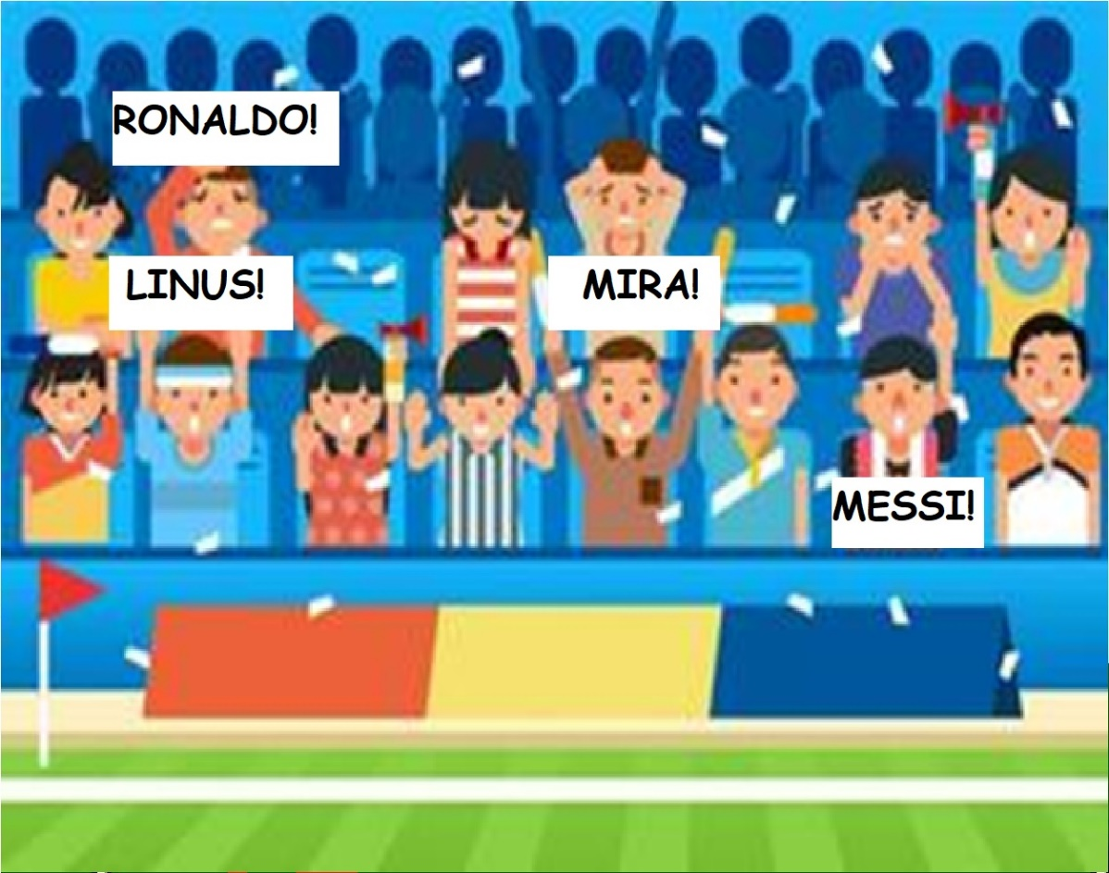
Finalen – Den svåraste utmaningen
Det var dags för den sista utmaningen. Matchen stod 2–2 och det var bara några minuter kvar. Tina Multiplikus kom fram igen, men den här gången hade hon en svår utmaning.
"För att få en sista chans att göra mål måste ni lösa detta: Det finns 88 supporter i del D av arenan och 11 rader med säten. Hur många supporter sitter i varje rad?"

Slide 8
Finalen – Den svåraste utmaningen
Linus visste att han måste räkna rätt för att få sin chans att avgöra matchen. Omedelbart hörde han en djup röst bakom sig som sa: "Okej, om det är 88 supporter och 11 rader, då är det ju 88 delat med 11. Du räknar... 88 ÷ 11 = …"
"Det är 8 supportrar i varje rad!" ropade Linus.
Tina Multiplikus log och flyttade sig från bollen.
Linus vände sig om och… VAD?!?! VEM ÄR DU?!? Är ni …
Linus tog sats, sköt bollen med all sin kraft och såg den flyga till Ronaldo sen till Messi och sen … ni vet redan!
Efter en stund, en av dem sköt rakt i målet!
Publiken skrek av glädje – de hade vunnit matchen och besegrat Divisionslaget!

Slide 9
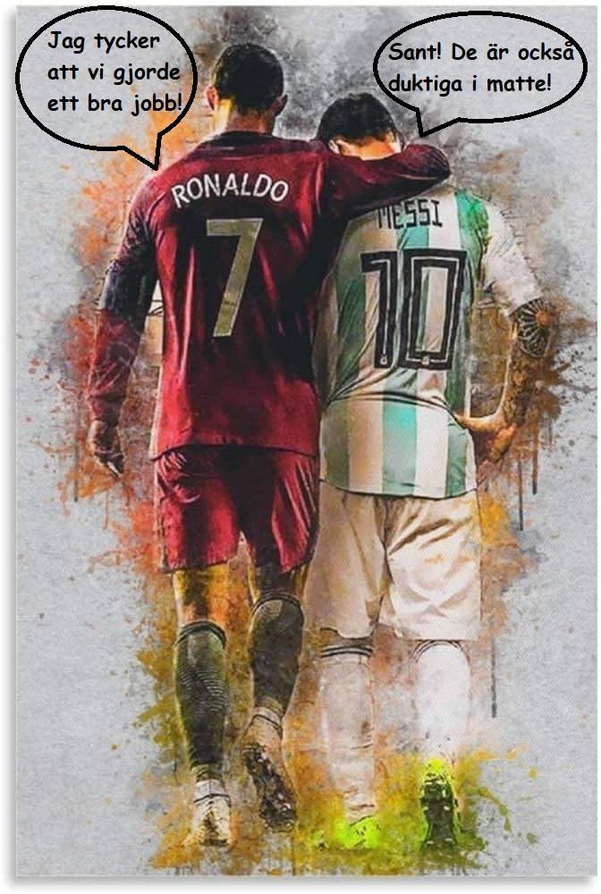
Finalen – Den svåraste utmaningen
De var verkligen Ronaldo och Messi !!!
Vi är väldigt tacksamma för att ni hjälpte oss att vinna matchen! – ropade Mira.
Tack! Det var ni som bara var riktig bra på matte!

Slide 10

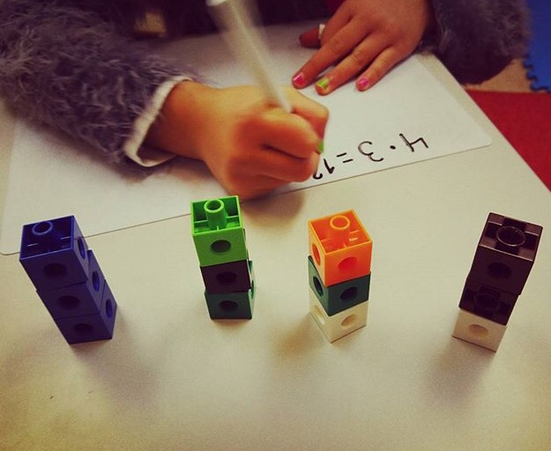
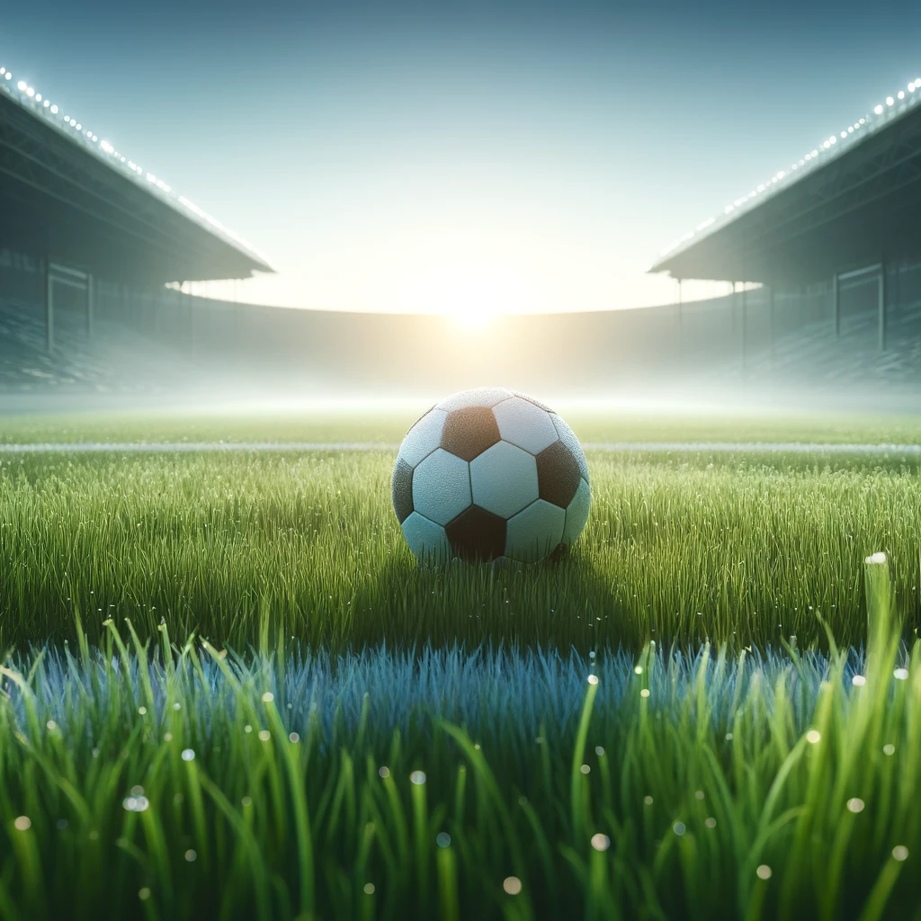
Efter matchen
När matchen var över firade Linus och hans lagkamrater sin seger. De hade inte bara använt sina fotbollskunskaper, utan även sina mattekunskaper för att vinna.
Linus vände sig till sina lagkamrater och sa:
"Kom ihåg, grabbar, ibland handlar det inte bara om att vara snabb med fötterna, utan också om
att vara snabb i huvudet!"
Och så gick de hem som hjältar – både på planen och i matematikens värld.
plus

Slide 11
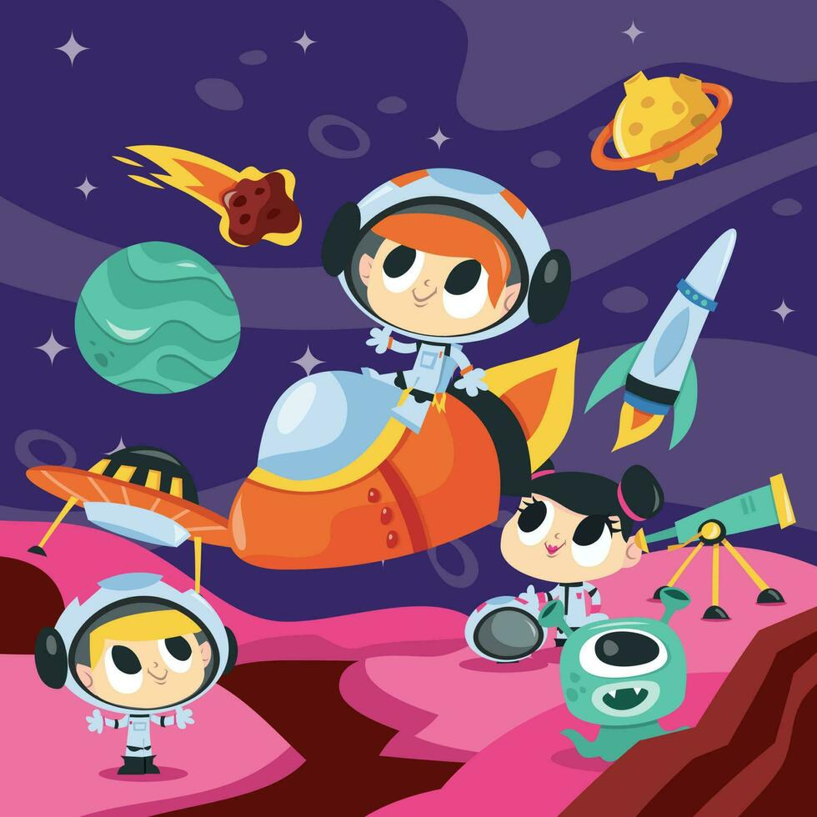
Vi ses igen i nästa äventyr!
Tanja Bajraktarova, Tallbohovskolan, Järfälla, Oktober 2024

